Slide 1
Měření účinnosti spalovacího motoru při využití směsi vodík-kyslíkového plynu
Vysoká škola technická a ekonomická v Českých Budějovicích
Ústav technicko-technologický
Autor bakalářské práce:
Vedoucí bakalářské práce:
Oponent bakalářské práce:
České Budějovice, únor 2017
Patrik Gross
Ing. Ladislav Bartuška
Ing. Jindřich Ježek Ph. D.

Slide 2
Motivace k řešení daného problému
Osobní zájem o technologie
Možnost využití návrhu pro další výzkum

Slide 3
Cíl práce
Cílem mé práce je zjistit, zda-li přidávání vodík-kyslíkového plynu do spalovacího motoru zvyšuje účinnost spalování paliva, následný vliv na emise a ekonomickou výhodnost

Slide 4
Výzkumný problém
Stavba elektrolyzéru
Měření motoru

Slide 5
Vlastnosti vodíku
 | Vodík | Natural 95
Rychlost hoření | 2,75 m/s | 0,34m/s | 8x
Výhřevnost | 119880 kJ/kg | 46400 kJ/kg | 2,5x
Teplota plamene | 2126,85°C | 1026,85°C | 2x
Teplota samovznícení | 580°C | 280°C | 2x

Slide 6
Metoda měření
Měření samotného motoru
Měření s elektrolyzérem
motor-alternátor-elektrolyzér
motor-alternátor-elektrolyzér + vysoušeč
externí zdroj vodíku
Měření emisí
30 ccm
1600 ccm

Slide 7
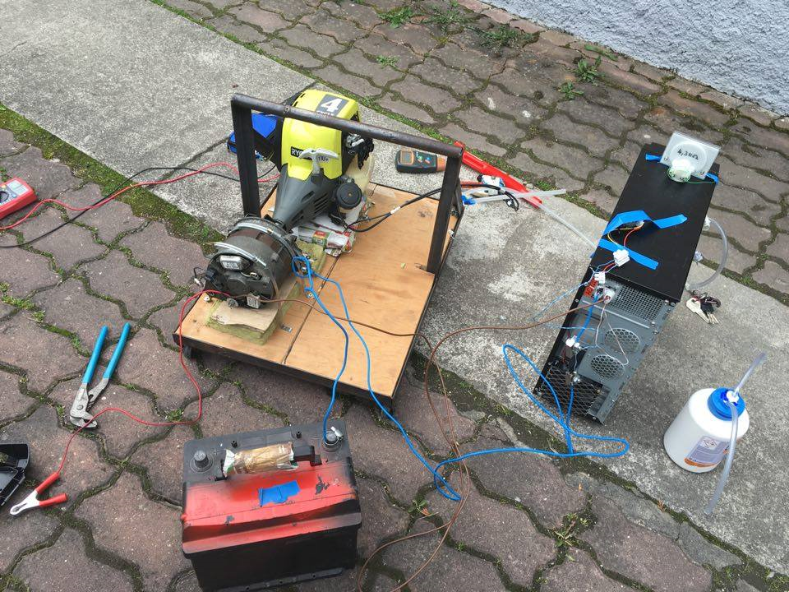

Slide 9
Výsledky měření
 | Spotřeba [ml/min] | Změna [%] | Teplota [°C] | Změna [%]
Motor samotný | 5 | 0 | 220°C | 0
Motor + elektrolyzér | 5,23 | +4,6 | 220°C | 0
Motor + elektrolyzér + vysoušeč | 5,23 | +4,6 | 220°C | 0
Externí zdroj vodíku 1A | 4,6 | -7,6 | 250°C | +13,5
Externí zdroj vodíku 5A | 4,1 | -16,6 | 280°C | +27,2

Slide 11
Měření emisí
30ccm | Samotný | S elektrolyzérem | Rozdíl [%]
Oxid uhelnatý | 1,12 | 1,62 | +44,6
Oxid uhličitý | 0,6 | 1,1 | +83,3
Nespálené uhlovodíky | 65 | 63 | -3,1
Kyslík | 18,1 | 17,6 | -2,8

Slide 12
Měření emisí
1600ccm | Samotný |  | S elektrolyzérem |  | Rozdíl [%]
 | Nižší otáčky | Vyšší otáčky | Nižší otáčky | Vyšší otáčky | Nižší otáčky | Vyšší otáčky
Oxid uhelnatý | 0,33 | 0,54 | 0,32 | 0,56 | -3,0 | +3,7
Oxid uhličitý | 13,9 | 13,7 | 13,2 | 13,5 | -5,0 | -1,5
Nespálené uhlovodíky | 209 | 118 | 218 | 145 | +4,3 | +22,9
Kyslík | 1 | 1,11 | 1,91 | 1,09 | +91,0 | -1,8

Slide 13
Shrnutí výsledků
Úspora paliva se projevila pouze při použití externího zdroje vodíku
 | Vložená energie [%] | Ušetřená energie [%]
Externí zdroj vodíku 1A | 0,26 | 7,6
Externí zdroj vodíku 5A | 1,25 | 16,6

Slide 14
Doplňující otázky
V rámci obhajoby by se autor mohl vyjádřit, zda nebude otázka bezpečnosti hlavním problémem při případné realizaci.
V jakém směru se hodláte dále zabývat danou problematikou?

Slide 15
Děkuji za pozornost

